Slide 1
전자정부프레임워크
목차
정의
특징
장점 및 단점
연혁 및 전망

Slide 2
전자정부프레임워크 정의
정의
공공사업에 적용되는 개발프레임워크의 표준 정립
JAVA 기반의 정보시스템 구축에 활용할 수 있는 개발·운영 표준 환경을 제공
탄생배경
2009년 안전행정부에서 국가정보화사업 JAVA 플랫폼 기반의 추진
공공기관 웹사이트 개발 과정을 표준화하기 위한 의도
품질 및 재사용성 향상 목표
특정 업체의 종속성 심화를 막기 위해 개발

Slide 3
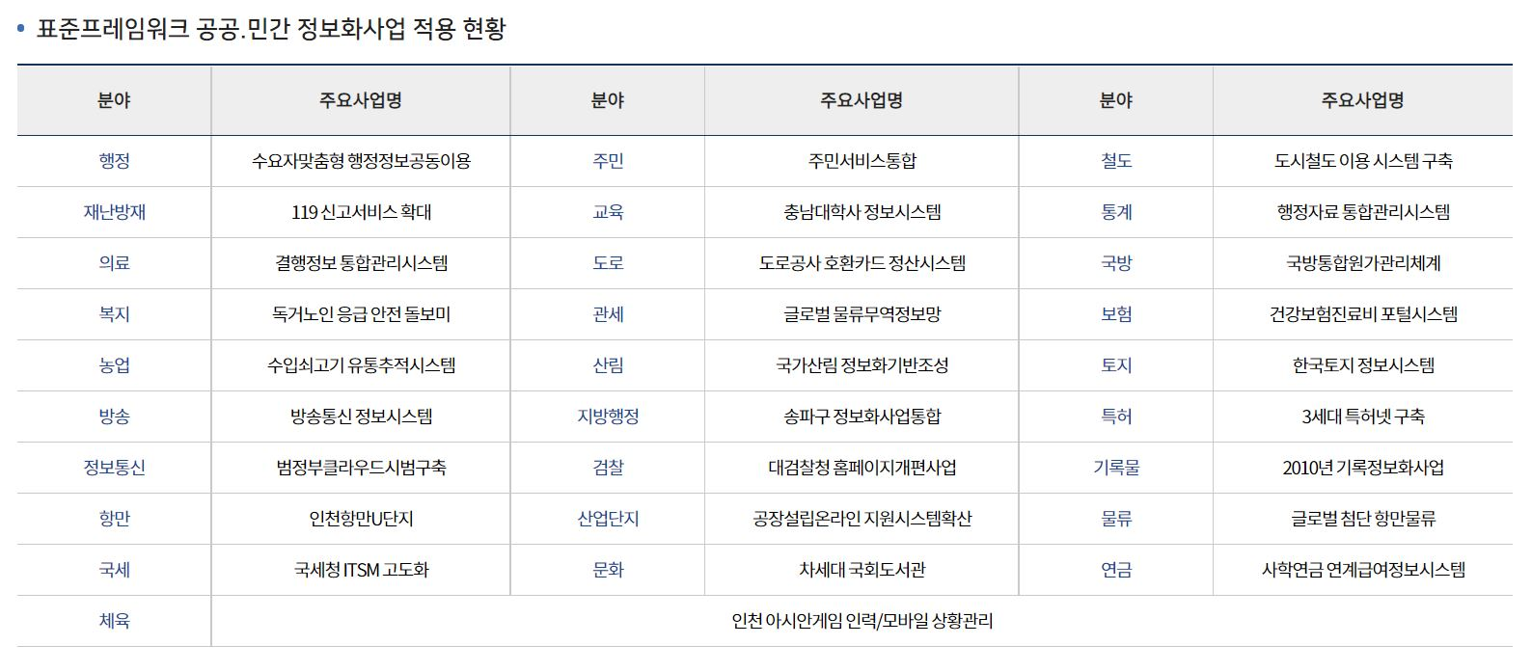
전자정부프레임워크 적용사례

Slide 4
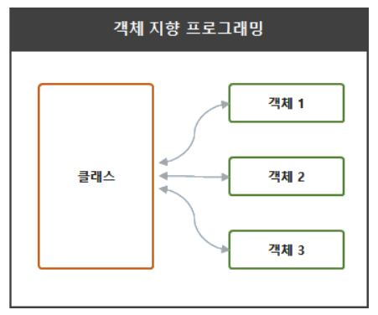
JAVA 기반인 이유 ?
객체지향 프로그래밍
프로그램을 객체 단위로 나누어 정의
객체들이 메시지를 주고 받으면서 데이터 처리
소프트웨어 개발 및 보수 간편
직관적인 코드 분석 가능
대규모 소프트웨어 개발에 많이 사용
안정성
- Oracle
- 검증된 라이브러리 (MyBatis, Jackson, Apache Commons)
호환성
- 인터넷이 활성화되면서 웹 어플리케이션 구축용 언어로 자바가 급부상
- 공공기관의 다양한 서버운영체제에서 한 번의 작성으로 모든 곳에서 실행가능

Slide 5
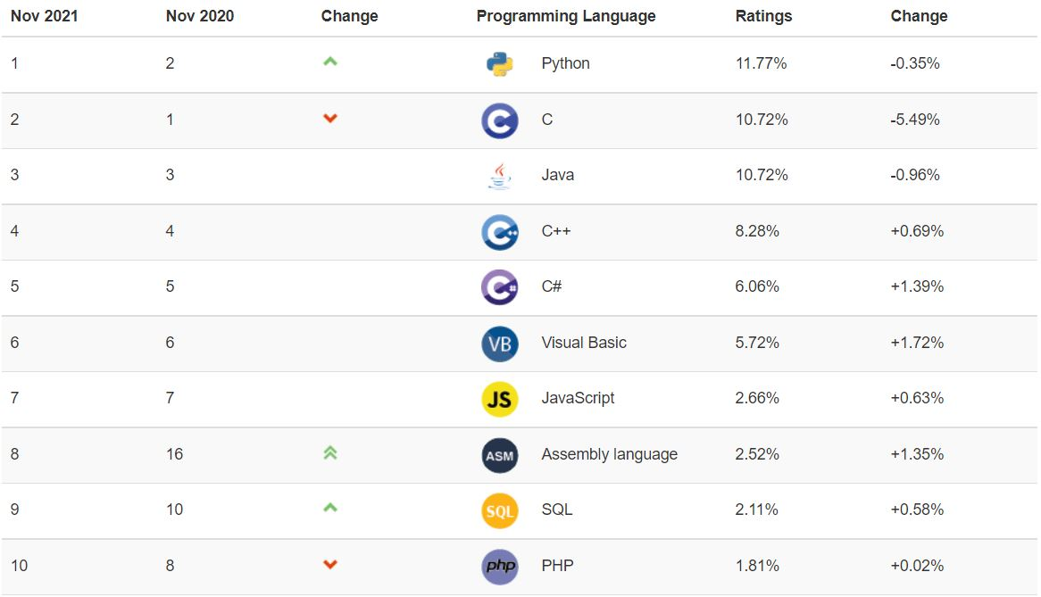
프로그래밍 언어 순위

Slide 6
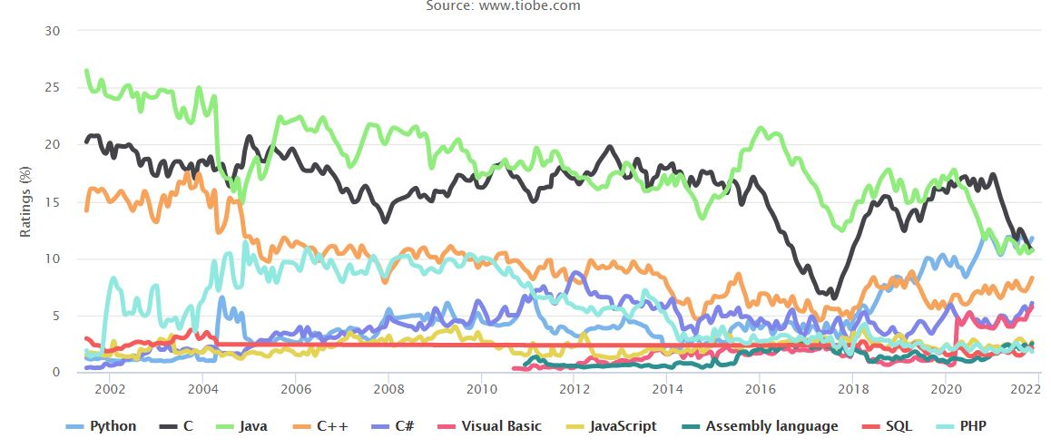
2002~2021 변화

Slide 7
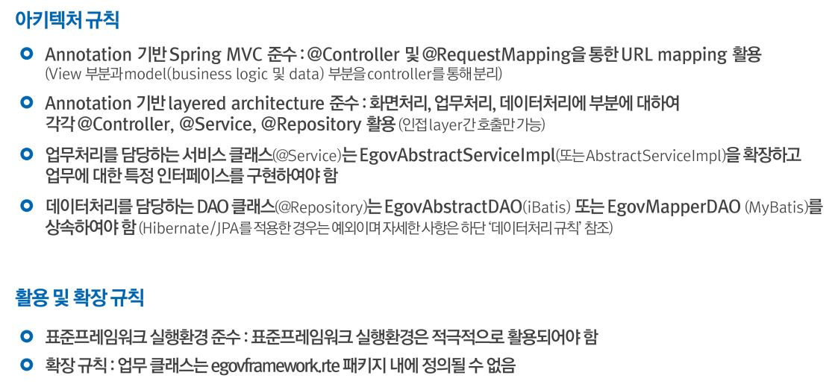
전자정부프레임워크 적용방안

Slide 8

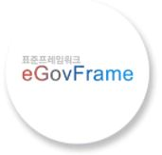
spring vs 전자정부프레임워크
- JAVA기반 프레임워크
Spring기반 프레임워크
Spring + 기타 플러그인(jQuery, JSP ..)

Slide 9
전자정부프레임워크 장단점
장점
기술지원 (정부)
유지보수 용이
누구나 이용할 수 있도록 소스코드를 공개해 개발기업에 종속되는 문제 해소
대기업‧중소기업 간 공정경쟁 환경 조성
단점
설계된 구조에 입각하여 자유로운 개발의 한계
최신 기술을 반영하지 못하는 보수적인 기술
고착화

Slide 10
연혁 및 전망
연혁
2008년 ~ 2009년 : 1.0 버전 발표
2010년 : 공통 컴포넌트 47종 구축
2011년 : 2.0 버전 발표
2012년 : 5단계 구축사업 완료
2017년 : 3.7.0버전 발표
전망
2009년 6월 최초 공개된 후, 10년 동안 75만회 이상의 다운로드
720여개 1조8000억 규모 공공정보화 사업에 표준 프레임워크 적용
베트남과 몽골의 정보시스템 구축 사업에서 표준프레임워크 활용
필리핀, 멕시코 등 많은 개발도상국에서 기술지원 요청

Slide 11
자료출처 전자정부프레임워크 www.egovframe.go.kr 프로그래밍 언어 변화추이 www.tiobe.com 정보통신신문 www.koit.co.kr

